Slide 1
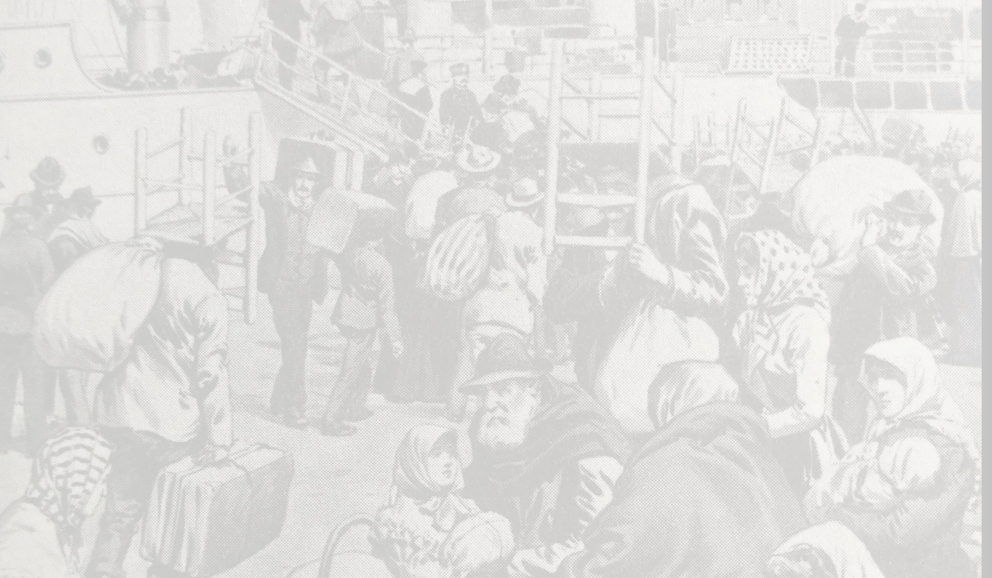
Note di storia
«Italia bella mostrati gentile»
L’emigrazione italiana tra XIX e XX secolo
a cura di Nina Quarenghi

Slide 2
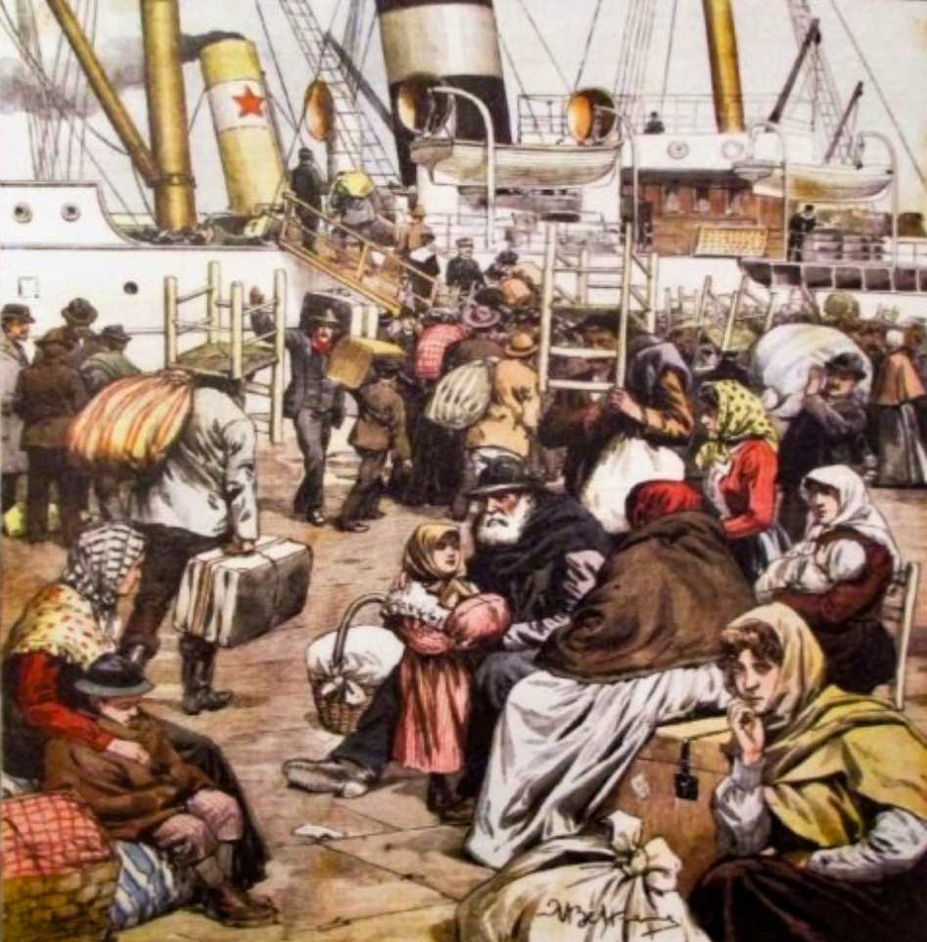
«Italia nostra mostrati gentile». L’emigrazione italiana tra XIX e XX secolo
La domenica del Corriere, dicembre 1901
Notes:
2

Slide 3
Verrà un dì che anche loro dovran partir
là dov’è la raccolta del caffè.
Ragazze che cercavano marito
vedran partire il loro fidanzato
vedran partire il loro fidanzato
e loro restan qui co er sor curato.
Verrà un dì che anche loro dovran partir…
L'operaio nun lavora c’è la fame che lo divora e qui i braccianti nun san come si fare ad andare avanti. Spererem in Novecento, finirà questo tormento, ma questo è il guaio: il peggio tocca sempre all'operaio.
Il secolo presente qui ci lascia, il millenovecento s'avvicina, la fame c’han dipinto sulla faccia e pe’ guarì non c'è la medicina.
Italia bella mostrati gentile
Italia bella mostrati gentile i figli tuoi non li abbandonare, sennò ne vanno tutti in Brasile e un si ricordon più di ritornare.
Ancor qua ci sarebbe da lavorà, senza stare in America a emigrar.
Il secolo presente qui ci lascia, il millenovecento s'avvicina, la fame c’han dipinto sulla faccia e pe’ guarì non c'è la medicina.
Ogni po' noi si sente dire: «Io vo’ là dov'è la raccolta del caffè».
Nun ci rimane più che preti e frati, monìcche di convento e cappuccini, e certi commercianti disperati di tasse nun conoscano i confini.
Notes:
3

Slide 4
Il testo rispecchia questi sentimenti e ci dà alcune informazioni sul fenomeno dell’emigrazione dal punto di vista di chi ebbe a soffrirne:
- le condizioni di vita di chi decideva di partire erano misere a causa di uno Stato incapace di occuparsi dei suoi «figli»;
- partivano soprattutto i giovani uomini delle classi popolari, mentre restavano le donne, le ragazze da marito e gli appartenenti alla Chiesa;
- c’era speranza nel secolo che stava per arrivare (il Novecento), ma rassegnazione per la condizione degli operai; in queste parole risuona la protesta della povera gente che, nella seconda metà dell’Ottocento, comincia ad essere politicizzata e consapevole della propria situazione, grazie al Socialismo, e per questo lotta per i propri diritti.
Questa canzone, in ultima analisi, rappresenta la voce di protesta, stemperata dalla musica e dall’ironia, di chi visse da protagonista il fenomeno migratorio a cavallo tra XIX e XX secolo in Italia: braccianti, contadini, operai.
Il brano musicale racconta di…
Questo brano musicale, composto nel 1896 da un autore sconosciuto, è stato scelto per presentare il fenomeno delle grandi emigrazioni oltreoceano degli italiani tra XIX e XX secolo, perché testimonia ciò che accadde a milioni di persone, che in quel periodo lasciarono la propria terra verso paesi lontani, cercando un futuro possibile per sé e per i propri figli.
Italia bella mostrati gentile, è un brano di musica popolare dal ritmo allegro e scanzonato, adatto per accompagnare una danza. Gli strumenti sono quelli della musica di strada: chitarra, tamburello e voce. La melodia e il ritmo esprimono sentimenti diversi dalla tristezza e malinconia che di solito caratterizzano le canzoni dei migranti; qui si respira invece lo spirito ironico di chi, appartenendo alle classi sociali più povere, protesta contro lo Stato che «abbandona i suoi figli» e li costringe a emigrare.
Notes:
4

Slide 5
Molti degli emigrati, dopo un certo periodo, tornarono in patria, ma la maggior parte restò per sempre nelle terre di approdo.
Non fu un movimento solo maschile, sicuramente però partirono prevalentemente giovani uomini, che, se sposati, si facevano raggiungere dalla moglie e dai figli. Difficilmente partivano donne sole, piuttosto interi gruppi famigliari.
La prima causa di partenza era la miseria, conseguente alla crisi agricola della seconda metà dell’Ottocento, che colpì l’Europa e l’Italia in particolare. La seconda fu che la popolazione italiana era cresciuta nei decenni precedenti, a fronte di una mancanza di posti di lavoro; il sistema fiscale dello Stato da poco unificato peggiorava le cose. Povertà e crescita demografica non furono gli unici motivi che scatenarono l’emigrazione in massa in questi anni; ci furono ragioni economiche più complesse, legate al mercato del lavoro che si era ampliato fino a legare l’offerta di lavoro nazionale alla domanda intercontinentale. Le catene migratorie si irrobustirono sempre più, anche per il richiamo dei compaesani che avevano trovato fortuna oltreoceano.
(AA. VV., Storia dell’emigrazione italiana, vol. 1, Partenze, Donzelli, 2001)
Emigrazione italiana tra ‘800 e ‘900
Tra il 1876 e il 1915 ci fu, dall’Italia, una fortissima ondata migratoria, verso l’America Latina, soprattutto Argentina e Brasile, enormi paesi agricoli, e gli Stati Uniti, in piena espansione urbanistica. Il fenomeno migratorio c’era sempre stato e continuò anche dopo la Prima guerra mondiale, fino agli anni Settanta, quando per la prima volta gli immigrati in Italia superarono gli emigrati, ma nel quarantennio a cavallo tra il XIX e XX secolo il numero degli espatri italiani fu assolutamente notevole. Partirono in quel periodo più di 14 milioni di persone, 8 milioni dei quali varcarono l’oceano; gli altri andarono verso altre mete in Europa. Erano contadini e braccianti, per la maggior parte, ma anche operai, artigiani e professionisti. Per quanto riguarda le aree di origine dei flussi si possono individuare due fasi distinte:
- dal 1876 al 1900 fu il nord (Veneto, Friuli-Venezia Giulia, Piemonte, Lombardia e Liguria) il principale luogo di partenza;
- dal 1901 al 1915 le partenze dal sud (in particolare Sicilia, Campania e Calabria) diventarono predominanti.
Notes:
5

Slide 6
Possibile mappa concettuale per tesina pluridisciplinare
ED. MUSICALE: LA MUSICA POPOLARE
GEOGRAFIA: BRASILE, ARGENTINA, STATI UNITI
TECNOLOGIA:
LA FOTOGRAFIA TRA ‘800 E ‘900
ED. ARTISTICA: «IL QUARTO STATO»
STORIA: EMIGRAZIONE ITALIANA XIX-XX SECOLO
SCIENZE: SCOPERTE SCIENTIFICHE TRA ‘800 E ‘900
LETTERATURA: DECADENTISMO
GIOVANNI PASCOLI
LINGUE: PROGETTARE O RACCONTARE UN VIAGGIO
ED. FISICA: LA DANZA
Notes:
6

